Slide 1
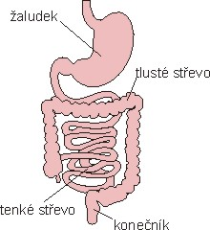
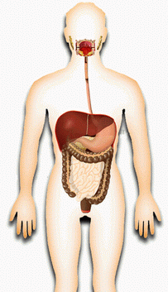
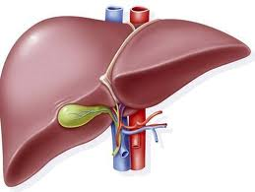
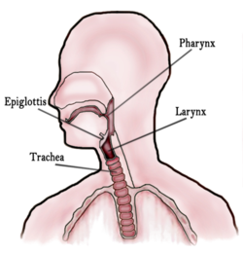
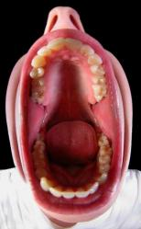
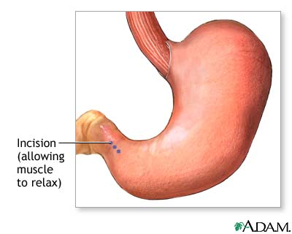
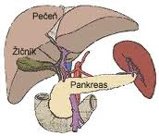
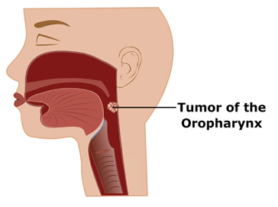
94.1 Trávicí soustava
Elektronická učebnice - I. stupeň Základní škola Děčín VI, Na Stráni 879/2 – příspěvková organizace Svět kolem nás
Autor: Mgr. Pavlína Sirová
Notes:
Víte, kdo způsobuje angínu, chřipku, nebo neštovice?

Slide 2
94.2 Co už víš?
Elektronická učebnice - I. stupeň Základní škola Děčín VI, Na Stráni 879/2 – příspěvková organizace Svět kolem nás
Žaludek zpracovává potravu.
V tenkém střevě probíhá další zpracování potravy.
V tlustém střevě se nestrávené zbytky potravy zahušťují a odcházejí z těla ven.
Strava by měla být pestrá, hodnotná a zdravá.
Největší zastoupení by mělo mít ovoce, zelenina, netučné mléčné výrobky a celozrnné pečivo. Každá skupina potravin obsahuje jiné výživné látky neboli živiny. K živinám patří: cukry, tuky a bílkoviny. Potrava také musí obsahovat minerální látky, vitamíny a vlákninu. Příliš cukrů a tuků vede k tloustnutí. Nedostatek potravy způsobuje podvýživu. Pravidelně pijeme dostatečné množství tekutin.

Slide 3
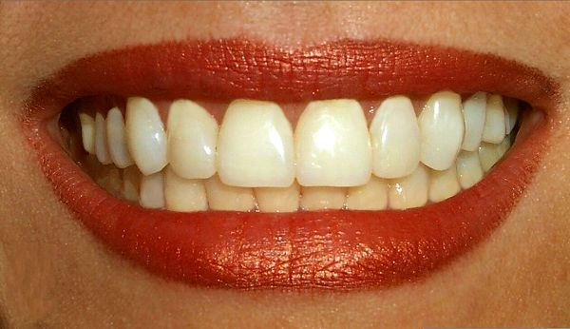
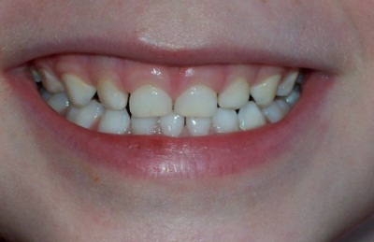
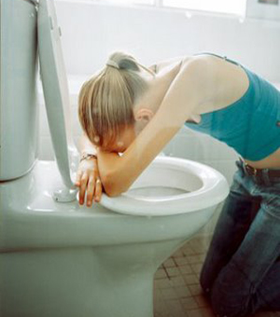
94.3 Jaké si řekneme nové termíny a názvy?
Elektronická učebnice - I. stupeň Základní škola Děčín VI, Na Stráni 879/2 – příspěvková organizace Svět klem nás
Trávicí soustava - zajišťuje příjem potravy a její štěpení na malé částečky schopné vstřebat se do krve, tzv. trávení
Anorexie a bulimie - poruchy příjmu potravy, jejich původ je psychický
Mléčné zuby - mléčný (první) chrup
Trvalé zuby - trvalý (stálý) chrup
http://www.youtube.com/watch?v=U144eib3MAY

Slide 4
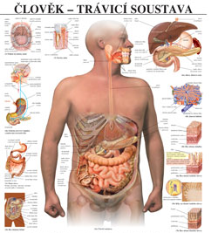
94.4 Co si řekneme nového?
Elektronická učebnice - I. stupeň Základní škola Děčín VI, Na Stráni 879/2 – příspěvková organizace Svět kolem nás
Trávicí soustavu tvoří dutina ústní, hltan, jícen, žaludek, tenké střevo, tlusté střevo a konečník. Při trávení se zapojují ještě další orgány - játra, žlučník a slinivka břišní, které vyrábí nebo skladují trávicí tekutiny. Potrava se při průchodu trávicí soustavou rozkládá na živiny, které pak tělo využívá k tvorbě energie, k růstu a k obnově.
Trávení: 1/ dutina ústní- potravu pomocí zubů rozžvýkáme,
jazyk ji smísí se slinami, vznikne
hmota, kterou lehce spolkneme
2/ jícen a žaludek- potrava se zde hromadí a promíchá
se žaludečními šťávami
3/ tenké střevo- potrava je zde v podobě kašovité
hmoty, dochází k tzv. vstřebávání
- z potravy prostupují živiny přes stěnu
tenkého střeva do krve, ta je rozvádí
do těla
4/ tlusté střevo- sem postupují nestravitelné a odpadní
látky
5/ konečník- nestravitelné a odpadní látky vycházejí
z těla ven
Zuby- během života vyrostou dva soubory zubů
1. mléčné zuby: řezáky, špičáky a stoličky ( 20 zubů)
2. trvalé zuby: řezáky, špičáky, stoličky a třenové zuby ( 32 zubů)
Mléčné zuby rostou od šestého měsíce života a vypadají kolem šestého roku. Řezáky a špičáky potravu ukusují, stoličky a zuby třenové ji rozmělňují.

Slide 5
94.5 Procvičení a příklady
Elektronická učebnice - I. stupeň Základní škola Děčín VI, Na Stráni 879/2 – příspěvková organizace Svět kolem nás
4. K obrázku přiřaď správné názvy.
1. Přemýšlejte, jak zuby přišly ke
svým názvům.
slinné žlázy
2. Víte, co to znamená, když slyšíte
u zubaře pojmy zubní plak,
zubní kaz, zubní kámen?
jícen
játra
žaludek
3. Víte, kolik zubů tvoří úplný
mléčný chrup a kolik úplný
trvalý chrup?
slinivka
tenké střevo
tlusté střevo
červovitý přívěsek slepého střeva
konečník

Slide 6
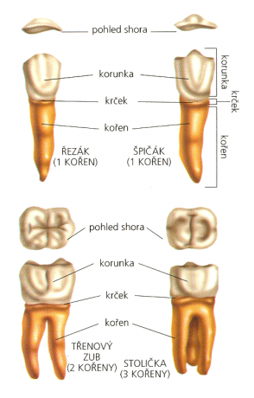
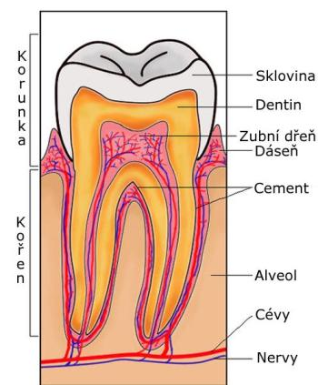
94.6 Něco navíc pro šikovné
Elektronická učebnice - I. stupeň Základní škola Děčín VI, Na Stráni 879/2 – příspěvková organizace Svět kolem nás
Tenké střevo u dospělého člověka měří 3 až 5 m.
Celý systém trávicí soustavy – od úst až ke konečníku- měří okolo 9 m.
Zuby jsou nejtvrdší útvar v těle.
Tzv. zuby moudrosti jsou „osmičky“, poslední stoličky, které rostou kolem 18. roku.
Přijatá potrava prochází celým zažívacím traktem přibližně 24 hodin.
Játra jsou největším orgánem těla. Latinský název zní hepar (hepatitis znamená zánět jater).

Slide 7
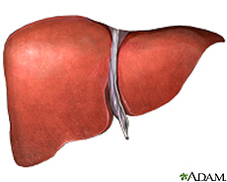
94.7 CLIL
Elektronická učebnice - I. stupeň Základní škola Děčín VI, Na Stráni 879/2 – příspěvková organizace Svět kolem nás
teeth
stomach
large intestine
liver
rectum
digestive system
small intestine
zuby, játra, žaludek, konečník, tenké střevo, tlusté střevo, trávicí soustava

Slide 8
94.8 Test znalostí
Elektronická učebnice - I. stupeň Základní škola Děčín VI, Na Stráni 879/2 – příspěvková organizace Svět kolem nás
Trávicí soustavu tvoří: plíce, hrtan, průdušnice dutina ústní, hltan, jícen, žaludek potravinářství žíly, tepny, vlásečnice | Kolik zubů tvoří úplný trvalý chrup? 20 zubů 15 zubů 32 zubů 1 zub
2. Anorexie a bulimie jsou: poruchy příjmu potravy zlomeniny zubní kaz stolní hra | K častým onemocněním chrupu patří: černý zub zubní kaz chybějící zub žádné
Správné odpovědi:
b
a
c
b
Test na známku

Slide 9
Elektronická učebnice - I. stupeň Základní škola Děčín VI, Na Stráni 879/2 – příspěvková organizace Svět kolem nás
94.9 Použité zdroje, citace
http://www.osel.cz/_popisky/111_/s_1111677869.jpg
http://www.cedars-sinai.edu/Patients/Programs-and-Services/Head-and-Neck-Cancer-Center/Treatment/Images/oropharynx_tumor_web-80143.jpg
http://upload.wikimedia.org/wikipedia/commons/thumb/1/16/Throat_Diagram.png/250px-Throat_Diagram.png
http://www.virtua.org/adam/graphics/images/en/10284.jpg
http://www.ilco.cz/obrazky/travicitrakt.jpg
http://media1.webgarden.name/images/media1:4d03dbbbdab00.jpg/j%C3%A1tra.jpg
http://www.pfizer.sk/images/vase_zdravie/diabetes/dia3.jpg
http://chudnutie.biznisweb.sk/domain/chudnutie/files/traviaca-sustava.gif
http://www.latinsky.estranky.cz/img/mid/256/typy-zubu.png.jpg
http://nd04.jxs.cz/127/942/75c0cb395b_75772087_o2.jpg
http://img.xcitefun.net/users/2010/02/149325,xcitefun-teeth-1.jpg
http://www.vylecit.cz/assets/clanky/2008-10/clanek00390/upload/photo/zuby2.JPG
http://nd01.jxs.cz/835/349/4721bf6c32_9929600_o2.jpg
http://nd04.jxs.cz/299/033/115db83cf5_73550482_o2.jpg
http://www.helago-cz.cz/public/content-images/cz/product/19565.jpg
http://www.nlm.nih.gov/medlineplus/images/liver.jpg
Otázky a odpovědi, Lidské tělo- Steve Parker, nakladatelství Fragment, 2005
1000 zajímavostí, Lidské tělo – John Farndon, nakladatelství Fragment, 2001
Člověk a jeho zdraví, M.Jančová, M. Grigárková – učebnice pro 4. a 5. ročník ZŠ, 2008
Já a můj svět, V. Štiková – prvouka pro 3. ročník, nakladatelství Nová škola, 2008
Od vesmíru k člověku, D.Kvasničková, J.Froněk, M.Šolc- přírodověda pro 5. ročník ZŠ, nakladatelství Fortuna, 1996
Obrázky z databáze klipart

Slide 10
Elektronická učebnice – I. stupeň Základní škola Děčín VI, Na Stráni 879/2 – příspěvková organizace Svět kolem nás
94.10 Anotace
Autor | Mgr. Sirová Pavlína
Období | 07 - 12/2012
Ročník | 5. ročník
Klíčová slova | Trávicí soustava, trávení, zuby
Anotace | Prezentace popisující soustavu lidského těla. Příklady a procvičování.

